Slide 1
BINV2190-B DevOps : tests unitaires
Tests unitaires
Diego Legua – Olivier Choquet

Slide 2
Sommaire
Introduction
Utilité des UT
Types de tests
Dans la pratique
Unit test
Coverage
Outils : Jest
Introduction
Installation
Ecriture d’un test
Les Mocks
Workshop #1
Workshop #2

Slide 3
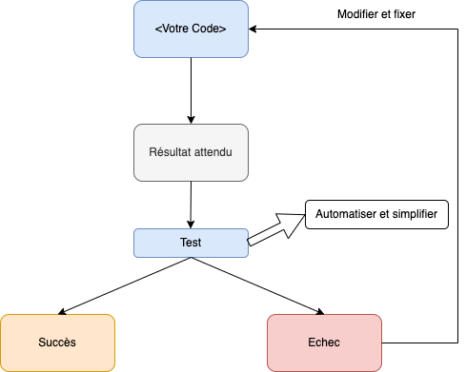
Introduction

Slide 4
Utilité des UT
Avantages :
Permet de réduire le nombre de bugs (et des heures de debugging)
Permet de repenser avant / pendant le code développé
Aide à améliorer la façon de coder
Documente le code implicitement car les tests cases aident à la compréhension du code
Aide grandement au CI (Intégration continue) et au CD (Déploiement continu)
Source : https://www.educative.io/answers/5-reasons-why-testing-code-is-great

Slide 5
Utilité des UT
Inconvénients :
Augmente le temps de développement
Augmente le coût de développement
Augmente la quantité de code à maintenir (car il faut maintenir le code testant le code)

Slide 6
Types de tests
UI tests
Integration tests
Unit tests

Slide 7
Types de tests
(Tests locaux)
Exécutés pendant la phase de développement, sur la machine locale
Réalisé par le développeur en charge de la fonctionnalité ou User Story
Pas de code concret
Tests unitaires
Exécutés pendant la phase de développement et pouvant être exécuté par tout autre développeur
Code qui teste le code produit pour la fonctionnalité
Unitaires car ne testant « que » le code de manière « isolé »
Test d’intégration
Exécutés pendant la phase de développement et pouvant être exécuté par tout autre développeur
Code testant l’ensemble de la fonctionnalité
Intégration car on teste avec des dépendances possibles
Pouvant être liés aux tests fonctionnels
Test fonctionnels
Exécutés par les testeurs, dans le sens large du terme
Testant l’ensemble de l’application avec la fonctionnalité développée
Tests avec toutes les dépendances possibles et inimaginables afin de maximiser l’automatisation du test
Test de la fonctionnalité de bout en bout (End-to-End)

Slide 8
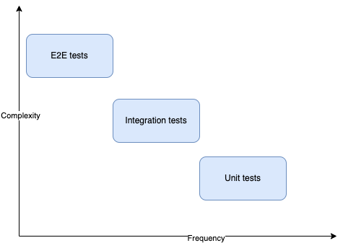
Types de tests

Slide 9
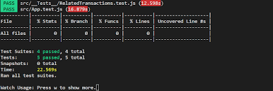
Dans la pratique : Unit Test
Source : https://stackoverflow.com/questions/58487303/coverage-report-for-jest-unit-tests-not-displaying-with-coverage-option

Slide 10
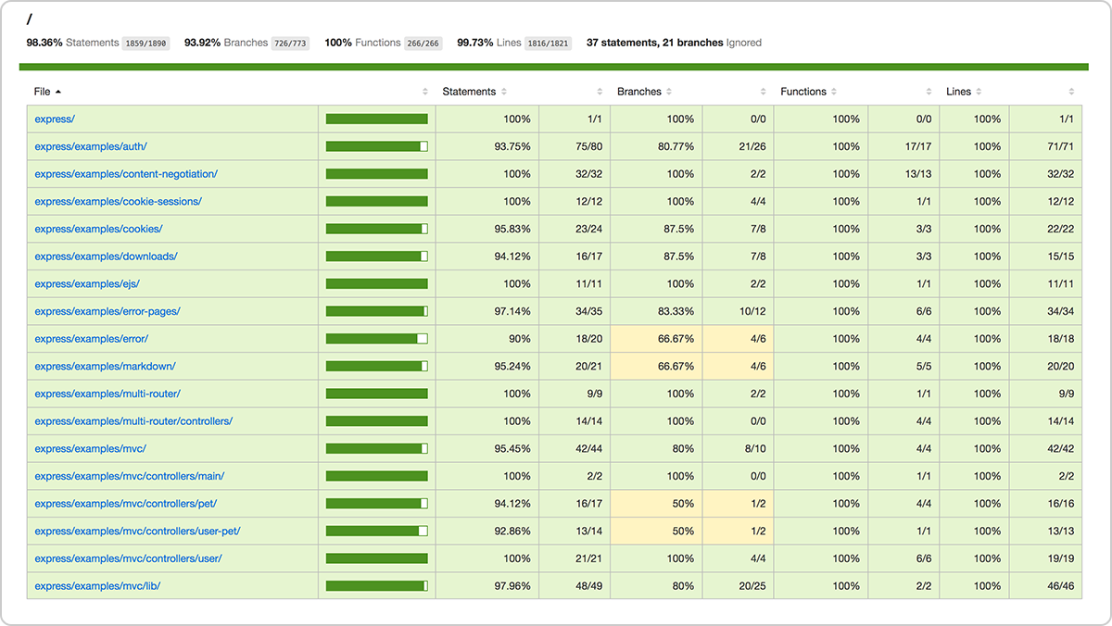
Dans la pratique : Coverage
Source : https://www.atlassian.com/continuous-delivery/software-testing/code-coverage

Slide 11
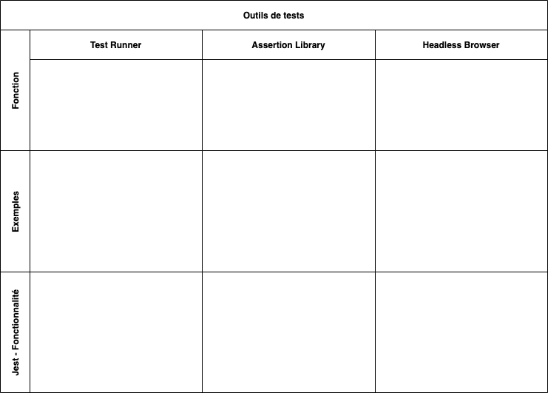




Outils : Jest - Introduction
Execute les tests, résume les résultats
Définit la logique de tests et les conditions
Simule l’interaction avec le navigateur
https://mochajs.org/
https://www.chaijs.com/
https://pptr.dev/

Slide 12
Outils : Jest - Installation
Source : https://jestjs.io/fr/

Slide 13

Outils : Jest - Installation - Supertest
Library to easier test http requests
Source : https://github.com/visionmedia/supertest

Slide 14
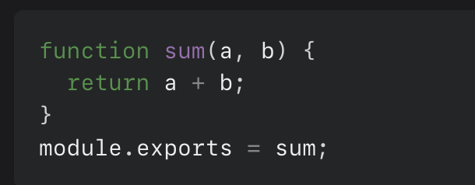
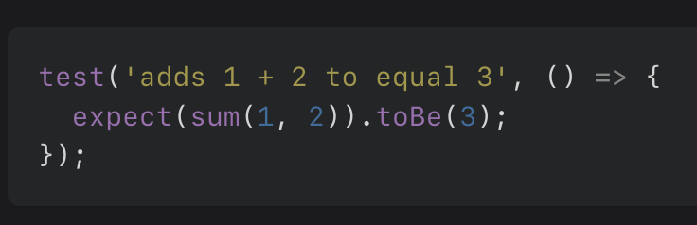
Outils : Jest - Ecriture d’un test
sum.js
sum.test.js

Slide 15
Outils : Jest - Les mocks
« Mock functions allow you to test the links between code by erasing the actual implementation of a function,
capturing calls to the function (and the parameters passed in those calls), capturing instances of
constructor functions when instantiated with new, and allowing test-time configuration of return values. »
« Les fonctions simulées permettent de tester les liens entre le code en effaçant l'implémentation réelle d'une fonction, en capturant les appels à la fonction (et les paramètres passés dans ces appels), en capturant les instances des fonctions constructrices lorsqu'elles sont instanciées avec new, et en permettant la configuration des valeurs de retour au moment du test. »
Source : https://jestjs.io/docs/mock-functions

Slide 16
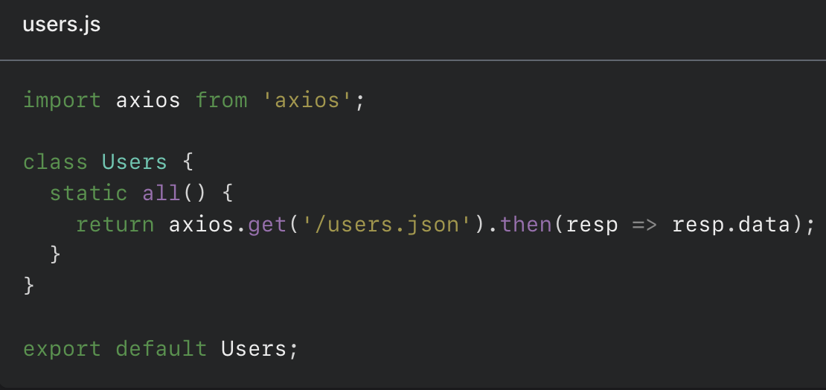
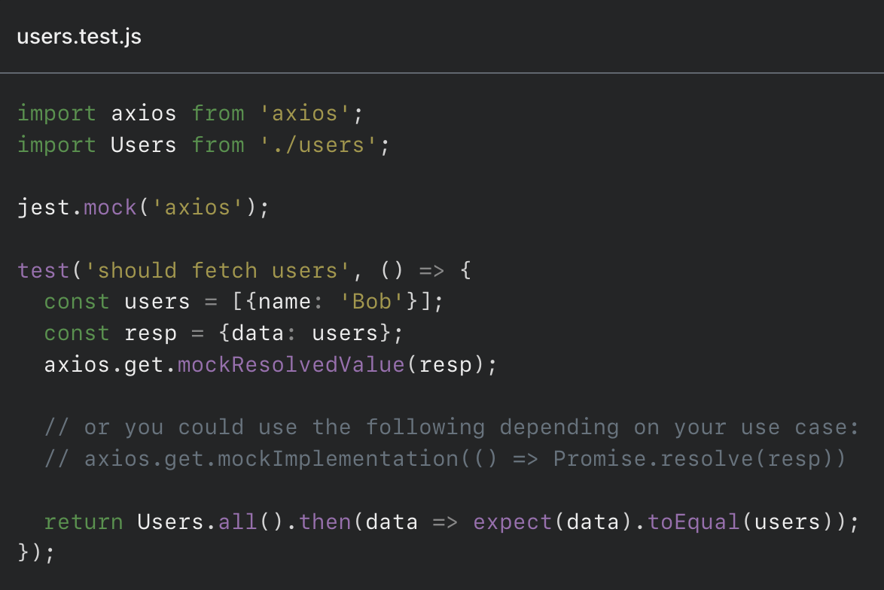
Outils : Jest - Les mocks

Slide 17
Workshop #1
Forker le répertoire « devops-04-unit-tests-final », donner les accès développeurs à un de vos camarades
En suivant, la stratégie de branche git “features branches”
Implementer les tâches techniques suivantes :
Unit tester tout les fonctions se trouvant dans le folder « services »
Unit tester dans le folder routes, le fichier funFact.js et augmenter le coverage du fichier login.js
De votre branche, ouvrez une PR / MR pour merger dans votre branche principale de votre répertoire forké
Faites review votre MR / PR par votre camarade merger le code si cela est satisfaisant, autrement ajouter des commentaires au besoin

Slide 18
Workshop #2
A partir du workshop#1
En suivant, la stratégie de branche git “features branches”
Implementer les tâches techniques suivantes :
Unit tester tout les fonctions se trouvant dans le folder « routes »
De votre branche, ouvrez une PR / MR pour merger dans votre branche principale de votre répertoire forké
Faites review votre MR / PR par votre camarade merger le code si cela est satisfaisant, autrement ajouter des commentaires au besoin

